Slide 1

Sommaire
01
02
03
04
05
Introduction aux Technologies de l'Information et de la Communication (TIC)
Les Outils Microsoft pour les TIC
Les Services Google pour les TIC
Un aperçu global de GitHub et Git
Les diverses Technologies de l'IA liées aux TIC
06
07
08
Les conséquences des TIC sur l'Industrie et la Société
Développements Futurs des TIC
conclution

Slide 2
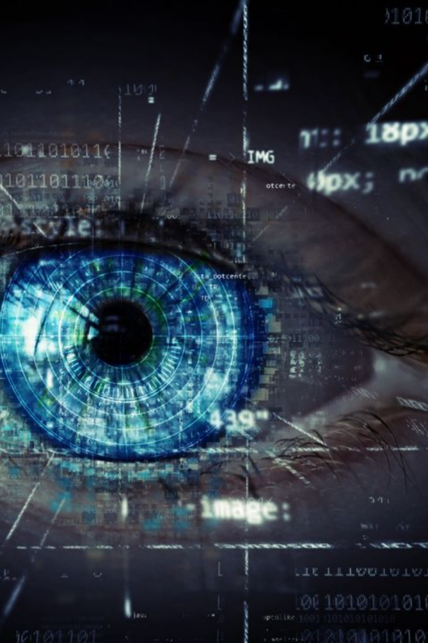

Introduction aux Technologies de l'Information et de la Communication (TIC)
Les TIC sont au cœur de notre monde moderne. Elles englobent les outils, les services, et les technologies qui facilitent la communication et le partage de l'information à travers le monde.

Slide 3

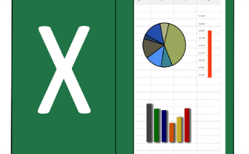

Les Outils Microsoft pour les TIC
Microsoft Word
Microsoft Excel
Microsoft PowerPoint
L'outil de traitement de texte qui simplifie la création de documents professionnels.
L'outil de feuille de calcul puissant pour l'analyse et la gestion des données.
L'outil de présentation qui donne vie à vos idées avec des diapositives captivantes.

Slide 4




Les Services Google pour les TIC
Google Drive
Google Docs
Stockez et partagez vos fichiers en ligne en toute sécurité avec Google Drive.
Collaborez en temps réel sur des documents avec Google Docs, simplifiant ainsi le travail d'équipe.
Google Meet
Google Maps
Organisez des réunions en ligne et communiquez facilement avec vos collègues grâce à Google Meet.
Naviguez, explorez et découvrez votre monde avec Google Maps, un outil essentiel pour la géolocalisation.

Slide 5

Un aperçu global de GitHub et Git
1
git:
Git est un système de contrôle de version distribué qui permet de gérer les différentes versions de votre projet de manière efficace.
2
GitHub:
GitHub est une plateforme de développement collabaratif basée sur git , c'est un endroit ou les développeurs stockent , gèrent, et partage leurs code source.
3
Collaboration Simplifiée
Gérez les modifications, partagez vos projets et collaborez avec d'autres développeurs grâce à GitHub.

Slide 6
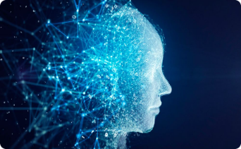
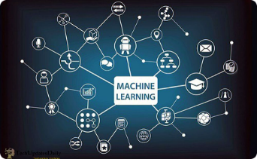
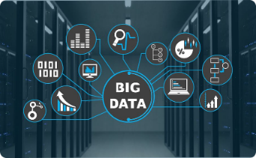
Les diverses Technologies de l'IA liées aux TIC
Intelligence Artificielle (IA)
Apprentissage Automatique
Big Data
Le Big Data fait référence à la gestion et à l'analyse de volumes massifs de données pour en tirer des informations et des connaissances précieuses.
L'IA permet aux ordinateurs d'apprendre et de simuler l'intelligence humaine dans divers domaines tels que la reconnaissance vocale et l'analyse des données.
Le Machine Learning permet aux machines d'apprendre des données sans être explicitement programmées, ouvrant ainsi la voie à de nouvelles applications.

Slide 7

Les conséquences des TIC sur l'Industrie et la Société
1
Transformations Industrielles
Les TIC ont révolutionné les processus industriels, en automatisant les tâches, en augmentant l'efficacité et en favorisant l'innovation.
2
Connectivité et Mondialisation
Les TIC ont permis de connecter les individus à travers le monde, de faciliter le commerce international et de favoriser la diversité culturelle.
3
Sécurité et Vie Privée
Les TIC ont soulevé des questions majeures concernant la sécurité et la vie privée, nécessitant une attention accrue pour protéger les utilisateurs.

Slide 8

Développements Futurs des TIC
1
Une Évolution Permanente
2
Les Avancées de l'IA
Les TIC continueront d'évoluer rapidement, apportant de nouvelles opportunités et défis pour les individus et les entreprises.
L'Intelligence Artificielle et ses applications continueront à se développer et à transformer la manière dont nous interagissons avec la technologie.
3
La Révolution de la Connectivité
La 5G et les technologies de réseau avancées ouvriront de nouvelles perspectives de connectivité rapide et fiable dans le monde entier.

Slide 9


C
O
N
C
L
U
T
I
O
n
]
Les nouvelles technologies de l’information et de la communication ont bouleversé nos modes de vies : elles ont en quelques décennies pris une place primordiale en nous permettant de communiquer avec n’importe qui, n’importe quand et de n’importe où. Elles ont apporté de grands changements au niveau de l’écriture et de la lecture, modifiant à la fois les pratiques des auteurs, des lecteurs et des éditeurs.

